Slide 1
Rızai Sözleşmeler
Genel Bilgi

Slide 2
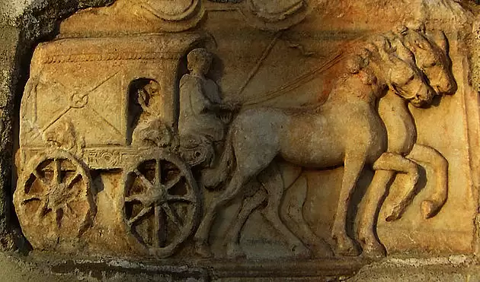
Ius Civile’nin Rızai Sözleşmeleri
Alım-Satım Sözleşmesi (emptio venditio)
Locatio Conductio Grubuna Giren Sözleşmeler: Kira sözleşmesi (Locatio conductio rei), Hizmet sözleşmesi (Locatio conductio operarum) ve İstisna Sözleşmesi (Locatio conductio operis)
Vekalet Sözleşmesi
Şirket Sözleşmesi

Slide 3
Özellikleri
Kurulmaları için sözleşmenin tipi ve konusu üzerinde iradelerin uyuşması yeterli
Ticaret toplumunun gereği olan sözleşmeler
Yabancılar Praetor’unun buluşu
Ius Gentium’da doğup Ius Civile’yi genişleten sözleşmeler
Her bir sözleşmenin kendine ait dava formula’sı bulunmakta
İyiniyet davalarıyla (iudicia bonae fidei) korunan sözleşmeler
Tarafların edim yükümlülüğü bona fides’e göre belirlenmekte
Cicero’ya göre toplumsal birlikte yaşamın (societas vitae) ilişkileri

Slide 4
Fides ve Bona Fides
Tanrıça Fides
Antik Roma’da fides’in anlamları ve işlevi
Stoacı felsefede fides
Hukukta fides
Cicero’ya göre fides, adaletin temeli
Vir bonus’un hukuktaki yeri
Bona fides: Sözleşme taraflarının birbirlerinden talep etmeye haklı oldukları hukukî işlem ahlâkı
Bona fides hem tarafların güvenini korumaya hizmet etmekte hem de borçlunun somut olaydaki sorumluluğunun ve tazminat yükümlülüğünün kapsamını belirlemekte

Slide 5
İyiniyet Sözleşmelerinin Hukuk Hayatına Girmesi
Eski hukuk döneminde contractus’lar sınırlı sayıda ve şekle bağlı
Dar hukuk davalarıyla talepler ileri sürülebilmekte
Ticaretin gelişmesi
Yabancılarla ticaretin başlaması
Yabancılar praetor’luğu makamının kurulması
Yabancılar praetor’unun iyiniyete dayanan dava formula’sı tanıması
Bona fides, bağlayıcı, nesnel, halklardan bağımsız, onların üstünde, herkes için geçerli bir davranış modeli öngörmekte
Bona fides’in kökeni Ius Civile’den gelmekte
O halde iyiniyet davalarıyla korunan rızai sözleşmeler de Ius Civile’ye ait

Slide 6
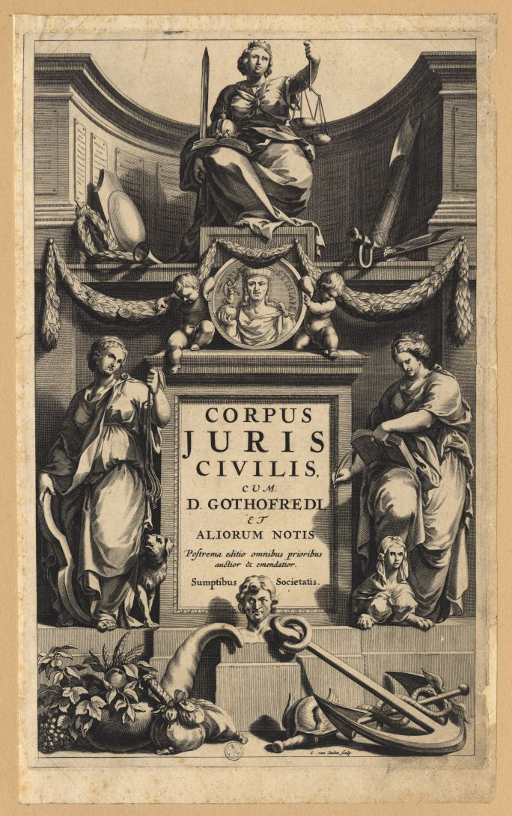
Bona Fides’in ihlaline örnek metin
Digesta 19.1.1.1 (Ulpianus): “Satıcı, malın irtifak hakkı konusu olduğunu biliyor ve gerçeği gizliyorsa, alıcının durumdan haberdar olmaması koşuluyla, satış sözleşmesinden doğan dava ile sorumlu tutulur. Çünkü iyiniyete aykırı her davranış satış sözleşmesinden doğan davaya konu olur…”

Slide 7
Alım-Satım Sözleşmesi (Emptio Venditio)
I

Slide 8
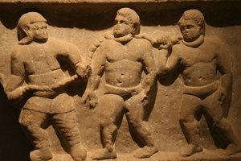
Kavramsal Belirleme
Emptio=alış
Venditio=satış
Mancipatio=peşin satış
M.Ö. 2.yy.dan itibaren consensus’un yeterli olduğu rızai satış hukuk hayatında yer alıyor
Mancipatio res mancipi’lerin mülkiyeti nakil işlemi halini alıyor

Slide 9
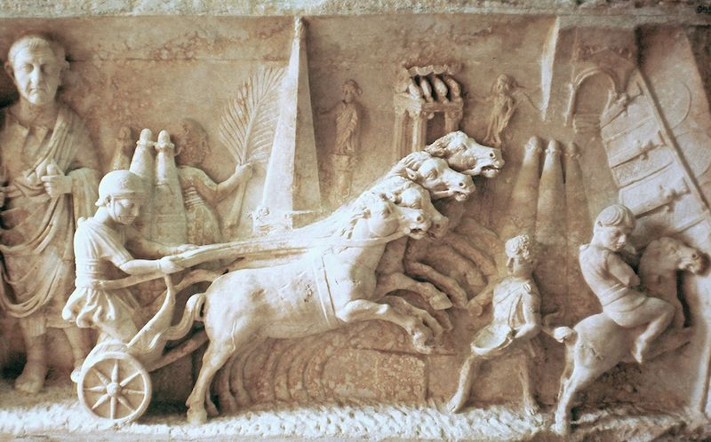
Özellikleri
Para ile malın değiş-tokuşunu hedeflemekte
Rızai sözleşme
Sinallagmatik (karşılıklı) sözleşme, her iki taraf da hem alacaklı hem borçlu
Consensus yeterli
İyiniyet sözleşmesi
İyiniyet davalarıyla korunmakta

Slide 10
Konusu
Ekonomik değeri olan her türlü mal
Alışverişe elverişli olmayan malların satışı başlangıçtaki imkansızlık
Cinsi ile belirli malların satışı satım stipulatio’ları ile gerçekleştirilmekte
Stoktan sınırlı cins satımı satış sözleşmesinin konusu olabilmekte
Bireyselleştirici ölçme ile belirli bir stokun bir kısmının satımı (örneğin şarap mahzenindeki şarap fıçılarından alınacak 100 ölçü şarap)
Fiyatı belirleyici ölçme ile bütün stokun satımı (sürünün sürüdeki hayvanların sayısına göre belirlenecek bir fiyata satılması)
Stokun tümünün götürü usulde satımı (mahzende bulunan tüm şarap amphora’larının belirli bir bedel üzerinden satımı)

Slide 11
Türleri
Gelecekte elde edilecek ürünün (res futura), umulan ve beklenen şeyin satımı (emptio rei speratae)
Umut ve şans satımı (emptio spei)
Başkasına ait malın satımı

Slide 12
Alıcının Edim Yükümlülüğü
Bir miktar para ödeme borcu: Bir tarafın ediminin para olması, sözleşmenin karakteristik özelliği.
Kullanma faizi ödeme borcu: Hem malı elinde tutan hem de parayı ödemeyen alıcı kullanma faizi ödemekle yükümlü, her iki edimin yararını bir arada elde etmesi sözleşme adaletine aykırı
Alıcının ödeyeceği paranın (satış bedeli/semen) belli olması, gerçek olması, adil olması
Kararlaştırılmış olan yan edim yükümlerini ifa etme borcu
Malın teslimi masraflarına katılma gibi
Edimin ifasını birlikte üstlenme gibi
Zamanında ödenmeyen satış bedeli nedeniyle satıcının uğradığı zararın tazmini borcu
Teslim edilinceye değin malın zorunlu masraflarını üstlenme borcu

Slide 13
Satım bedelinin özellikleri
Alıcının ödeyeceği paranın (satış bedeli/semen) belli olması, gerçek olması ve adil olması gerekir.
Satış bedelinin belli olması (pretium certum): Belli bir miktar para üzerinden tarafların iradelerinin uyuşması ya da paranın objektif ölçütlere göre belirlenebilir olması
Satış bedelinin gerçek olması (pretium verum): Sembolik olmaması, muvazaalı olmaması
Satış bedelinin adil olması (pretium iustum): Malın gerçek değeri ile uyumlu olması

Slide 14
Laesio Enormis
Adil olma kuralı İmparatorluk Dönemi’nde M.S. 3.yy.’da çıkarılan bir emirnameye dayanmakta
Taşınmazını değerinin yarısından azına satmak zorunda kalan satıcıya satış sözleşmesinden dönme hakkının tanındığı emirname
Alıcı, malın gerçek değerine ulaşan geri kalan kısmı ödeyerek satıcının dönme hakkını kullanmasını önleme olanağına sahip
Emirnamede tanınan dönme hakkı, Orta Çağ’ın ifadesiyle laesio enormis (yarının azı), günümüz hukukundaki gabinin (aşırı yararlanmanın) tarihsel temeli
Gabin, iki tarafa borç yükleyen bir sözleşmenin kurulması sırasında bir tarafın darda (müzayaka) kalmasından, düşüncesizliğinden (hiffetinden) ya da deneyimsizliğinden (tecrübesizliğinden) yararlanarak edimler arasında yaratılan açık orantısızlıktır.

Slide 15
Laesio Enormis örneği
Iustinianus Codex 4.44.2 (Diocletianus): “Eğer sen, aslında daha fazla değere sahip olan bir malı, değerinden daha ucuz bir fiyata satmış isen; alıcıya, alınan bedeli iade ettikten sonra, hâkimin aracılığıyla, satılan gayrimenkulü geri alman ya da alıcının seçimine göre gerçek değerinden eksik olan kısmı alman adildir. Ancak, daha ucuz bir fiyat, satılan malın gerçek değerin yarısının dahi ödenmemesi durumunda söz konusu olur.”

Slide 16
Sınav Sorusu örneği 1: Soru
Digesta 4.4.16.4 (Ulpianus): "Pomponius, satış sözleşmesinde sözleşme taraflarının doğal hukuka uygun olarak birbirlerinden yararlanmasına izin verilerek satış bedelinin kararlaştırılabileceğine işaret eder." Metnin ışığı altında aşağıdaki soruları yanıtlayınız.
Satış bedelinin unsurlarını yazınız. Klasik Hukuk Dönemi'ne ait olan yukarıdaki metinde satış bedelinin hangi unsurunun aranmadığını gerekçeleriyle yazınız.
Klasik Hukuk Dönemi'nde satış bedelinde aranmayan bu unsur, Klasik-sonrası Hukuk Dönemi'nde hangi gerekçeyle aranmıştır? Açıklayınız.
Bu unsur, günümüz hukukundaki hangi geçersizlik nedeninin tarihsel temelini oluşturmaktadır? Açıklayınız.

Slide 17
Sınav Sorusu örneği 1: Cevap
Satış bedelinin (semenin) unsurları, semenin belli olması, gerçek olması, muvazaalı olmaması ve ayrıca Iustinianus Dönemi’nde âdil olması gerekirdi. Klasik Hukuk Dönemi'nde semenin âdil olması, hakkaniyete uygun olması yani malın gerçek değeriyle uygun olması aranmamaktaydı. Çünkü, Klasik hukuk dönemine egemen olan liberal sistem gereğince, taraflar semeni serbestçe belirler ve bu belirleme sırasında da sözleşenlerin birbirlerinden yararlanmasına izin verilirdi.
İmparatorluk Dönemi’nde yaşanan ekonomik krizler nedeniyle, Stoacı felsefenin etkisi altında hukuk hayatına giren sözleşmenin doğası ve Hıristiyanlık Dini’nin sözleşme ahlakı anlayışının etkisiyle, Klasik-sonrası Hukuk Dönemi'nde zayıfı koruma düşüncesiyle satış bedelinin adil olması aranmıştır.
Satış bedelinin âdil olması unsuru, günümüz hukukundaki aşırı yararlanmanın/ gabinin (Ortaçağ hukukçularının ifadesiyle laesio enormis = yarısından azına) tarihsel temelini oluşturmaktadır.

Slide 18
Satıcının Edim Yükümlülüğü 1
Satış sözleşmesine konu olan malı -aksi kararlaştırılmadığı sürece- teferruat ve semereleriyle birlikte alıcıya teslim etme borcu
Asli edimi yükümünü ifa etmedi, alıcının müspet zararını tazmin etme borcu
Mülkiyeti nakil işlemlerini yapma borcu
Res mancipi’de mülkiyeti nakil işlemleri: Mancipatio ve in iure cessio
İtalya arazisi
İtalya arazisi üzerindeki tarımsal irtifak hakları
Köleler
Yük ve çeki hayvanları
Res nec mancipi’de mülkiyeti nakil işlemleri: Traditio ve in iure cessio
Önemli: Roma hukukuna göre satıcı alıcıyı gerçek malik yapmakla yükümlü değil, sorunsuz, rahat zilyetliği (vacua possessione) sağlamakla yükümlü

Slide 19
Satıcının Edim Yükümlülüğü 2
Satıcının malı koruma ve gözetme borcu
KHD’de satıcı ariyet alan gibi custodia’dan sorumlu
Iustinianus Dönemi’nde diligentia’yı kapsamına alan bütün kusurlarından sorumlu
Diligentia in custodiendo (gözetimde özen) gereğince hırsızlık ve mala zarar verme fiillerinden sorumlu
Yan edim yükümlerini ifa etme borcu
Aydınlatma ve açıklama yükümlülüğünün gereklerini yerine getirme
Malın hukukî ayıbını üstlenme borcu
Malın maddî ayıbını üstlenme borcu

Slide 20
Satıcının özen yükümü
Digesta 18.6.3 (Paulus): “Satıcı, satılanı, ariyet verilen mal için gerekli olan özendeki gibi gözetmekle yükümlüdür. Böylece satıcı, kendi işlerinde göstermesi gereken en yüksek özen ölçüsünde sorumludur.”

